Slide 1

Projet Spam Classifier

Slide 2




Bibliothèques utilisées

Slide 3
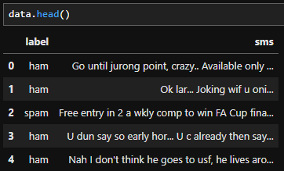
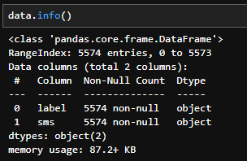
Analyse des données
- 2 colonnes / 5574 lignes
- Aucune donnée manquante

Slide 4
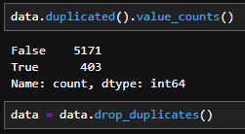
Les doublons
- Suppression de 403 lignes
- Reste 5171 lignes

Slide 5
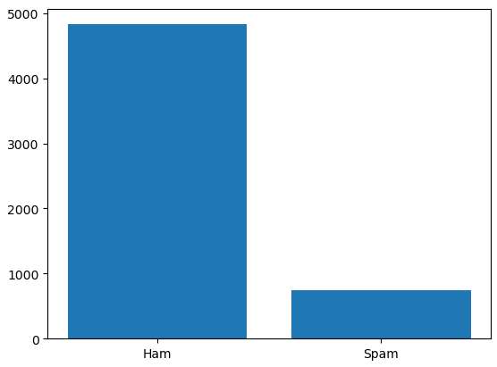
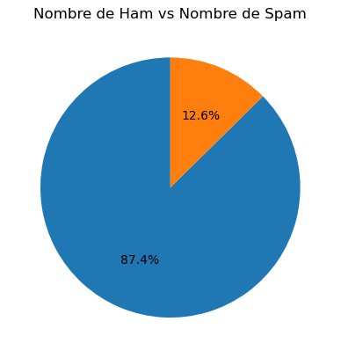


Proportion Ham/Spam

Slide 6
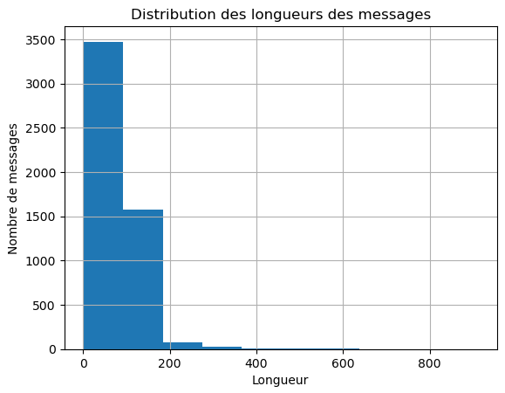
Longueur des messages

Slide 7
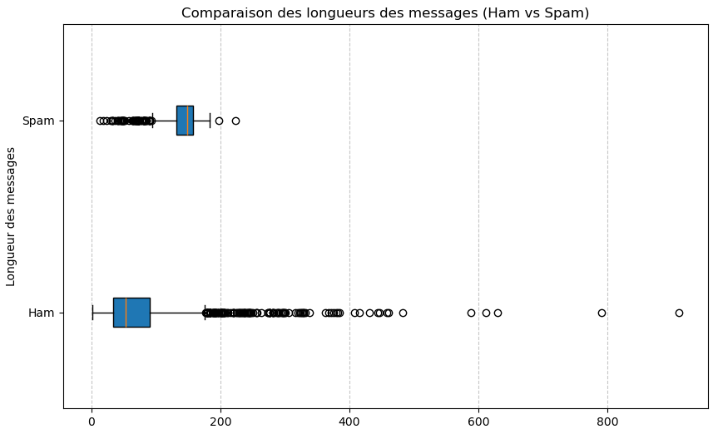
Longueur des messages

Slide 8
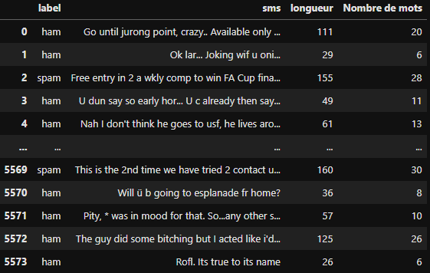
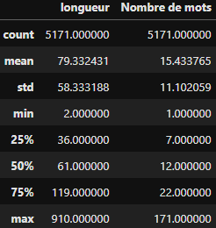
Nombre de mots
Création d’une colonne pour chaque nouvelles données

Slide 9
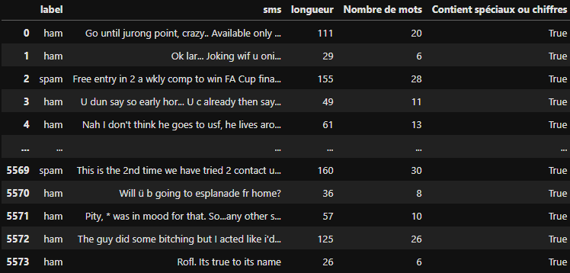
Présence de caractères spéciaux

Slide 10
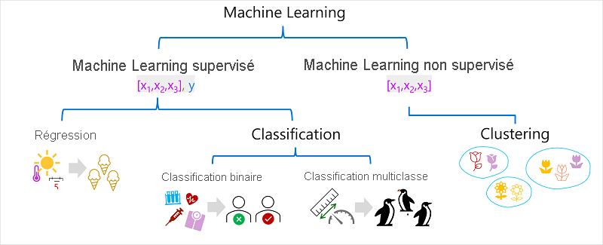
Préparation du model

Slide 11
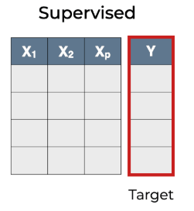
Préparation du model
y = label
X1 = longueur
X2 = nombre de mots
X3 = contient spéciaux ou chiffres

Slide 12
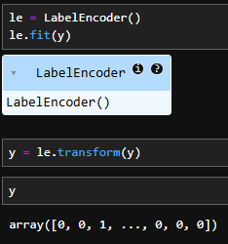
Encodage de y
Passage des Ham/Spam en 0/1 dans un tableau Numpy

Slide 13
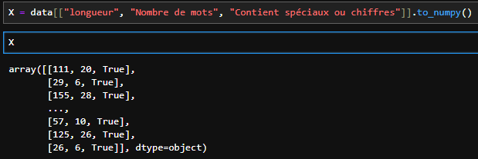
Préparation des x
Le DataFrame est converti en tableau Numpy

Slide 14
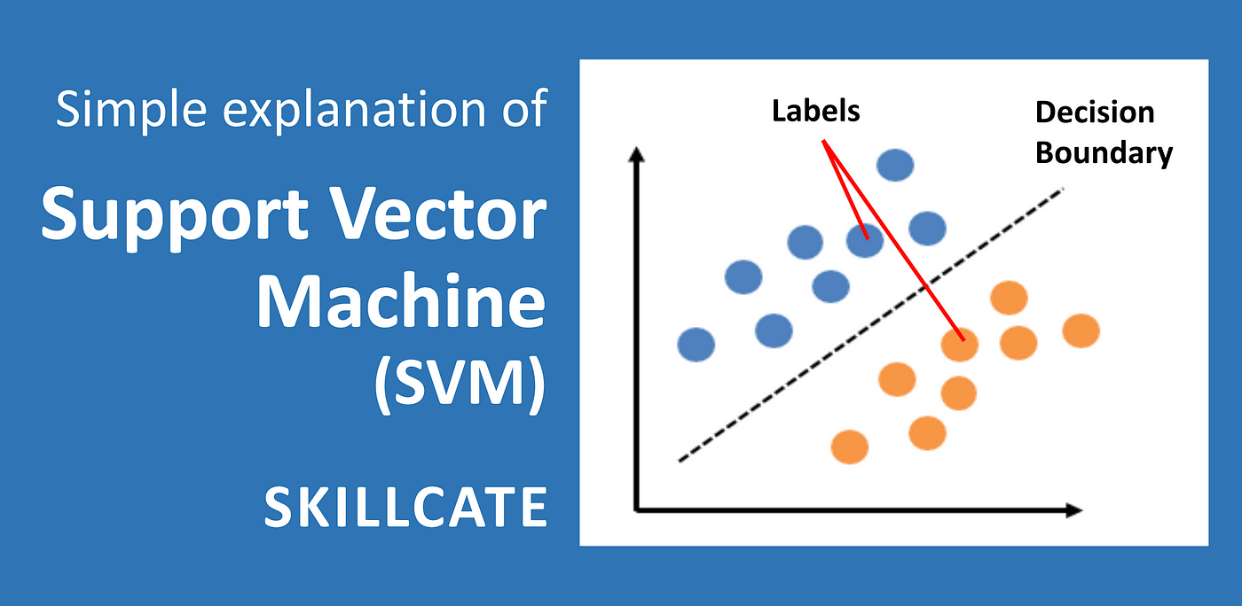
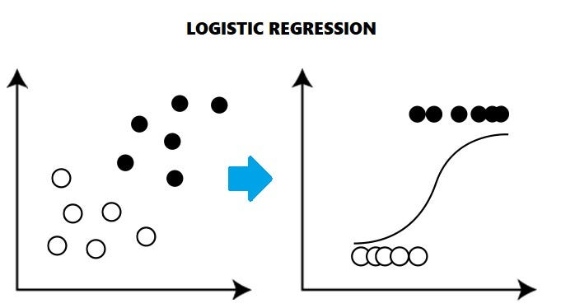
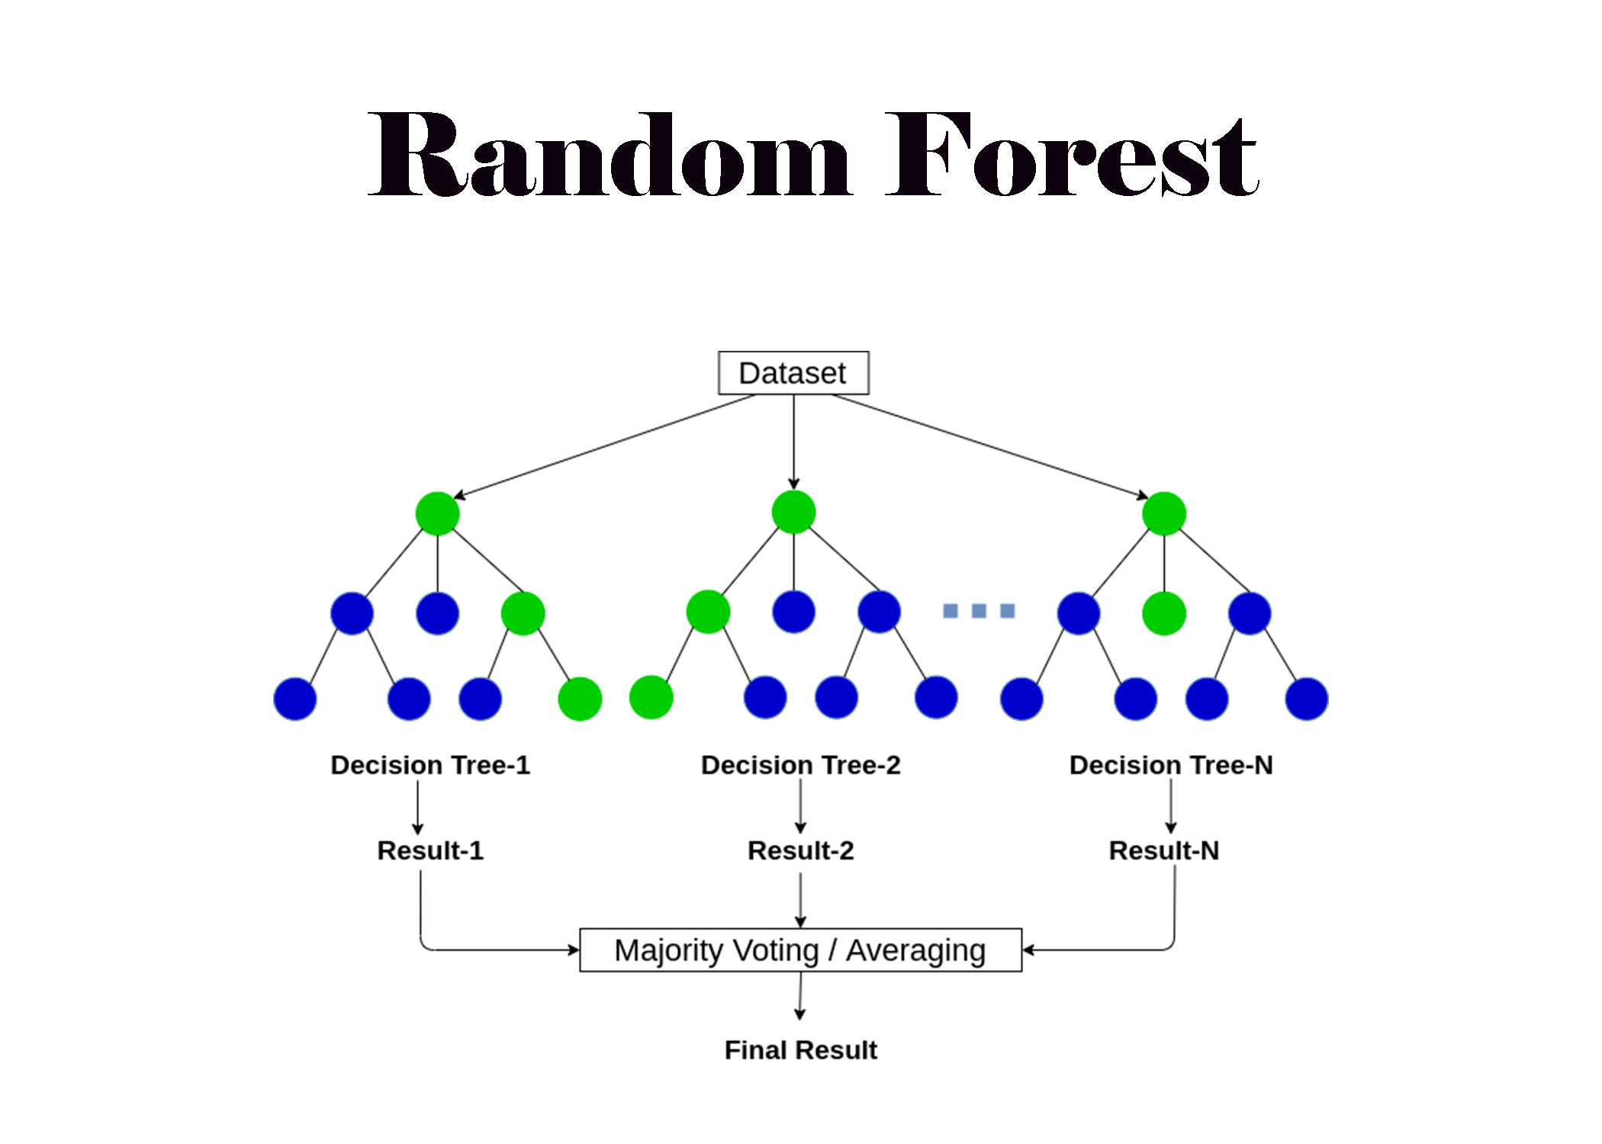
Répartition des valeurs de test et d'entrainement et choix de 3 modèles
70% des données pour l’entrainement et
30% des données pour tester

Slide 15
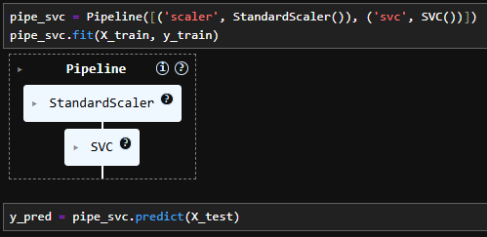
Model svc
- Création d’une pipeline
- StandardScaler car MinMaxScaler pas de Spam
- Entrainement du model
- Prédiction

Slide 16
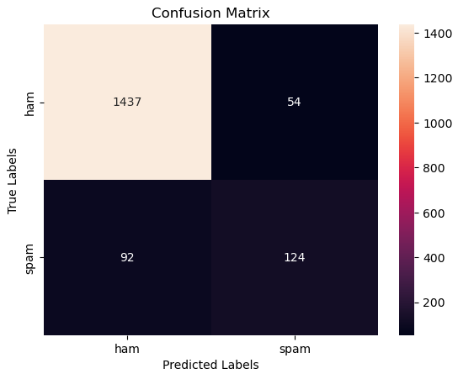
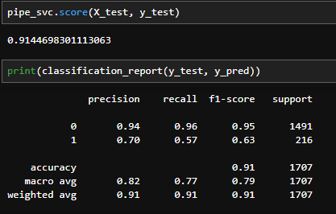
Matrice de confusion + score

Slide 17
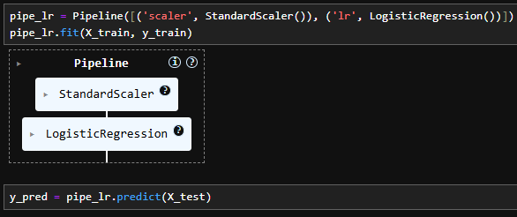
Model logistic regression
- Création d’une pipeline
- Entrainement du model
- Prédiction

Slide 18
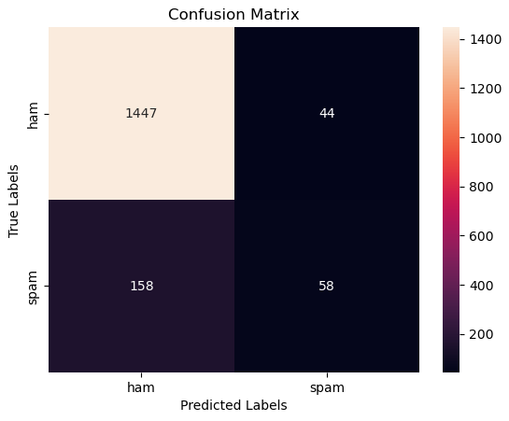
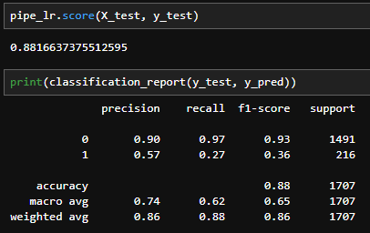
Matrice de confusion + score

Slide 19
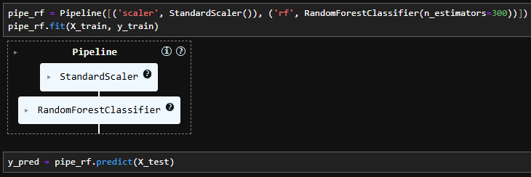
Model random forest
- Création d’une pipeline
- Entrainement du model
- Prédiction

Slide 20

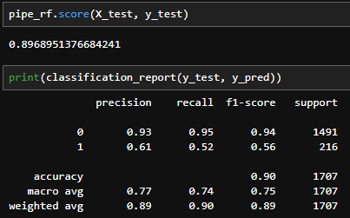
Matrice de confusion + score

Slide 21

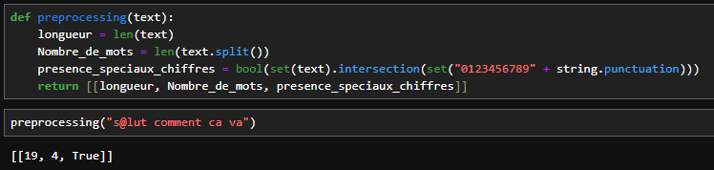
Préparation streamlit
Extraction du model entrainé
Création d’une fonction afin de permettre a l’utilisateur final de tester
si son sms est un Ham ou Spam

Slide 22
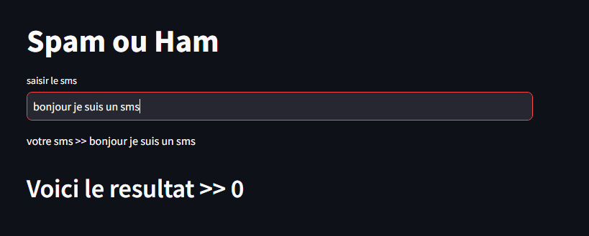
Application via streamlit

